Slide 1
一种智能家居系统的设计
课题开题报告
姓名 : 张楚煌 | 导师 : 林振衡

Slide 2
01 |
选题背景
02 |
设计任务
C
03 |
总体方案
ONTENTS
目录
04 |
设计条件
05 |
时间安排
06 |
参考文献

Slide 3


选题背景
信息时代家居智能化，家居自动化，高效的完成用户对家居设备管理的任务，是提高人们家居生活质量的一个重要突破口
45 %

Slide 4
选题背景
根本原因
现有的智能家居设备相比于传统的家居设备而言，并没有更好的完成用户对家居环境控制任务。

Slide 5
选题背景
其他因素
学习成本、布置成本
管理APP与智能家电适配性差
用户需求
观望心态

Slide 6
设计任务
扩展功能
通信引擎
智能决策
搭建一个统一的数据通信框架，提供扩展接口
通过神经网络学习用户的行为习惯，或者使用决策树
智能管家
智能感应
系统的核心，实现用户指令的下达，以及用户行为数据采集
通过一系列的传感器，采集房间的环境数据，以及定位用户和家居位置

Slide 7
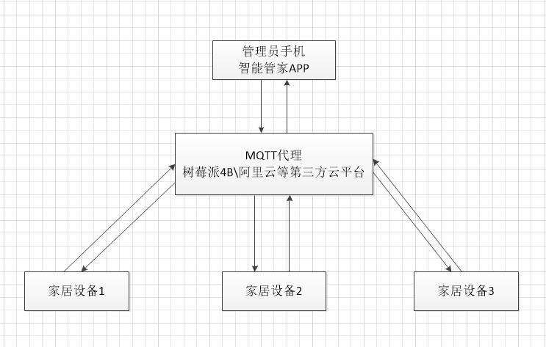
总体方案
控制方案

Slide 8
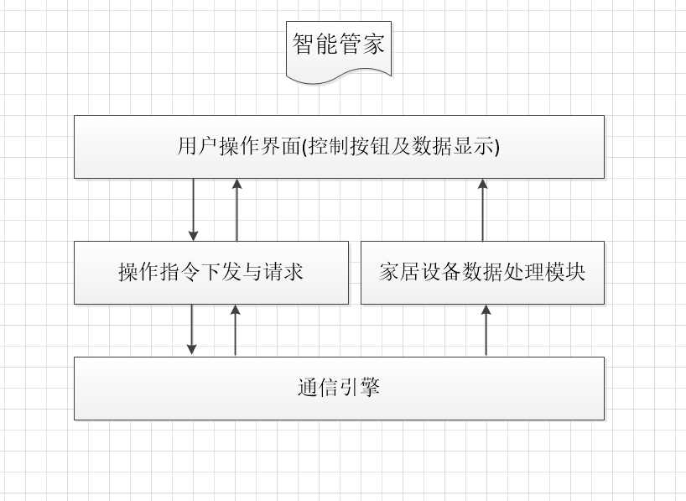
总体方案
智能管家系统框架

Slide 9
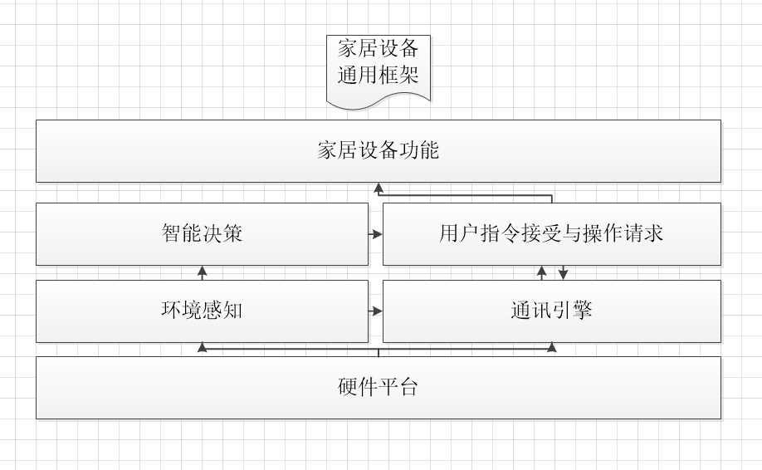
总体方案
家居设备系统框架

Slide 10
设计内容
硬件考虑
传感器
最小系统
硬件扩展
采集家居环境数据、温湿度传感器等
树莓派Pico系列单片机
L76X GPS GNSS定位导航模块、舵机等

Slide 11
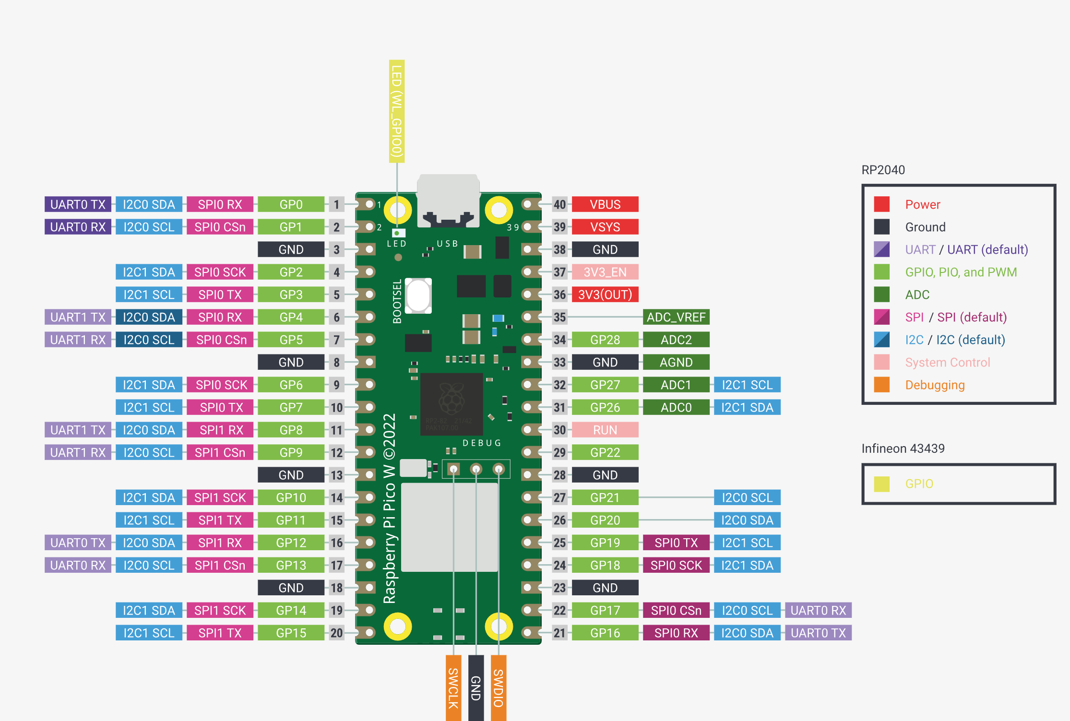
设计内容
单片机硬件原理图

Slide 12
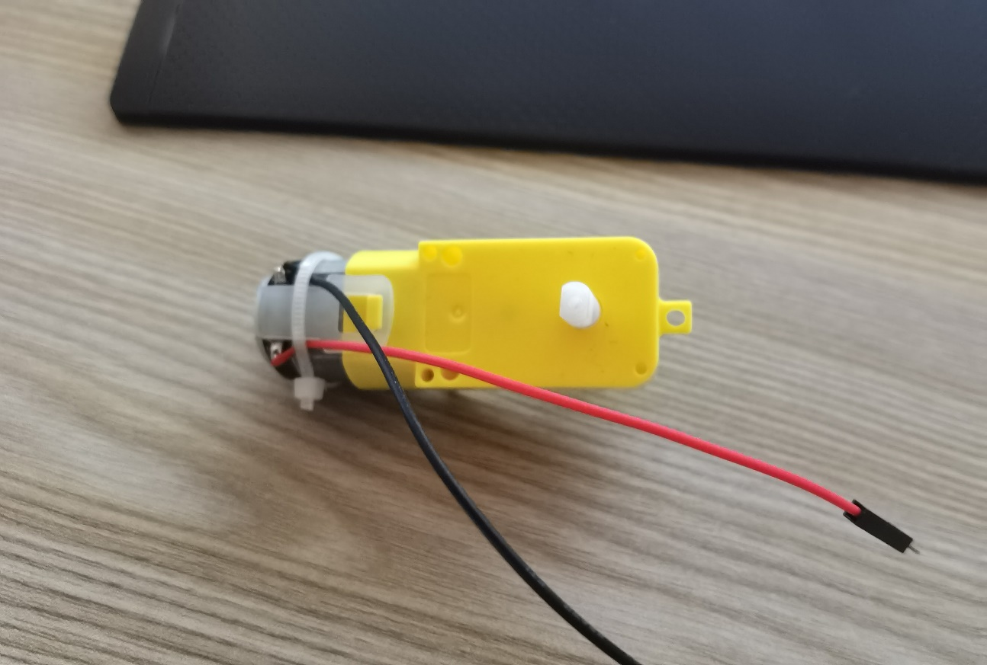
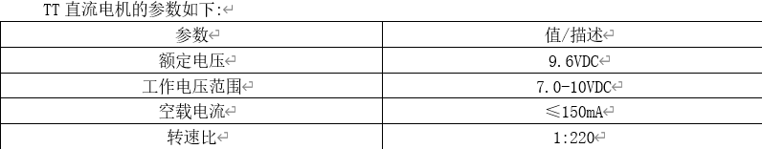
设计内容
TT电机参数表

Slide 13
设计内容
软件考虑
一个信息可以一一对应到一个完备矢量空间中的矢量，其完备的矢量空间即是信息空间
一个信息空间可以由多个子信息空间通过笛卡尔积得到
如果两个信息十分相似，那么他们在信息空间中的位置也足够接近
信息在信息空间中的位置可以由一个训练完毕的神经网络模型的隐藏层得到
假设与设计思想

Slide 14

设计内容
软件考虑
该定义是对假设2的一个补充，一个信息空间A可以由信息空间B、C通过笛卡尔积得到，即
A = B $×C$
那么B中信息对A的整体信息的重要程度的度量表现为
Significance(B) = dim(B) / dim(A)
信息重要程度的计算
全连接神经网络经过多次实验，发现更容易捕捉到特征矢量中分量多的信息，而会去忽视掉分量较少的信息

Slide 15
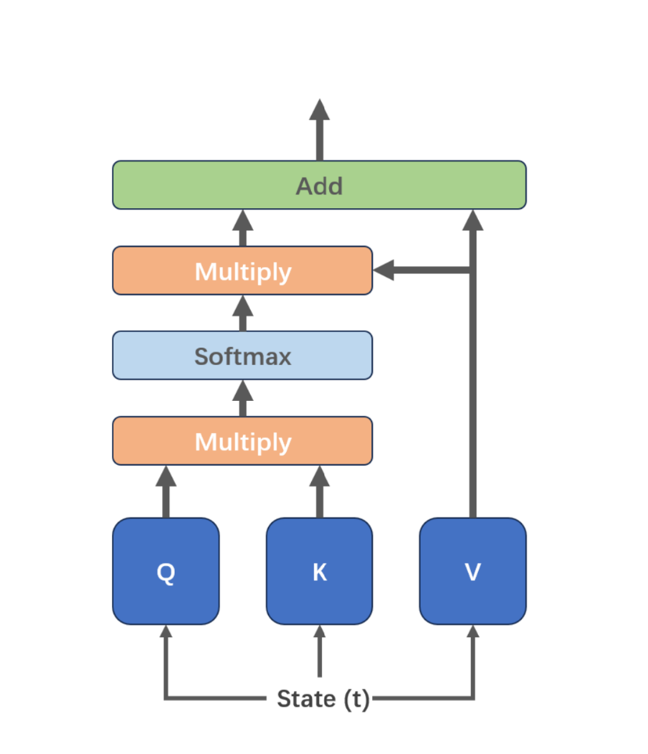
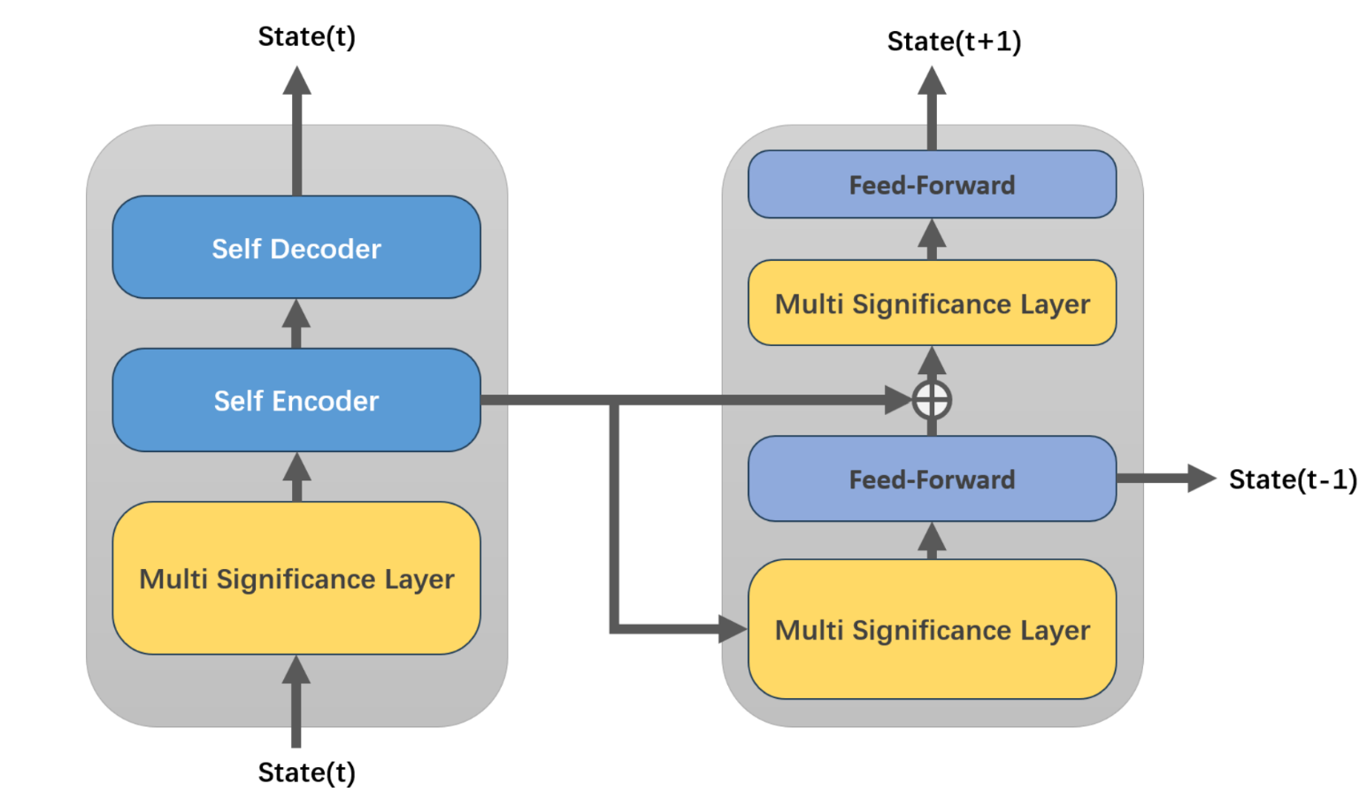
设计内容
软件考虑

Slide 16
设计内容
设计条件
10%
Window10操作系统
25%
MacroPython
设计条件
20%
Android Studio
8%
Tensorflow

Slide 17
时间安排
2023年12月1日-12月25日：提交开题报告，完成开题报告答辩。
2023年12月26日-2024年2月10日：完成毕业论文初稿；
2024年2月11日-2024年4月6日：完善毕业论文成果；
2024年4月7日-2024年4月14日：完成定稿；
2024年4月15日-2024年4月21日：答辩资格审核；
2024年4月22日-2024年5月7日：毕业论文答辩。

Slide 18
参考文献
[1]宋瑞博,张妍,连梦慧.基于物联网的智能家居系统设计[J].
现代工业经济和信息化,2023,13(10):99-101+106.DOI:10.16525/j.cnki.14-1362/n.2023.10.032
[2]张华强,刘明.基于物联网技术的多功能厕纸盒系统设计[J].
物联网技术,2023,13(11):87-90+95.DOI:10.16667/j.issn.2095-1302.2023.11.024
[3]曲宗峰,焦利敏,李红伟等.基于智慧生活维度的智能家居技术及标准研究与应用[C]
//中国标准化年度优秀论文（2023）论文集.
中国家用电器研究院;天津大学;中家院(北京)检测认证有限公司;国家智能家居质量检验检测中心;
,2023:6.DOI:10.26914/c.cnkihy.2023.043710

Slide 19
致谢
THANKS
语大义之方， 论万物之理 。受益终身!

